Slide 1
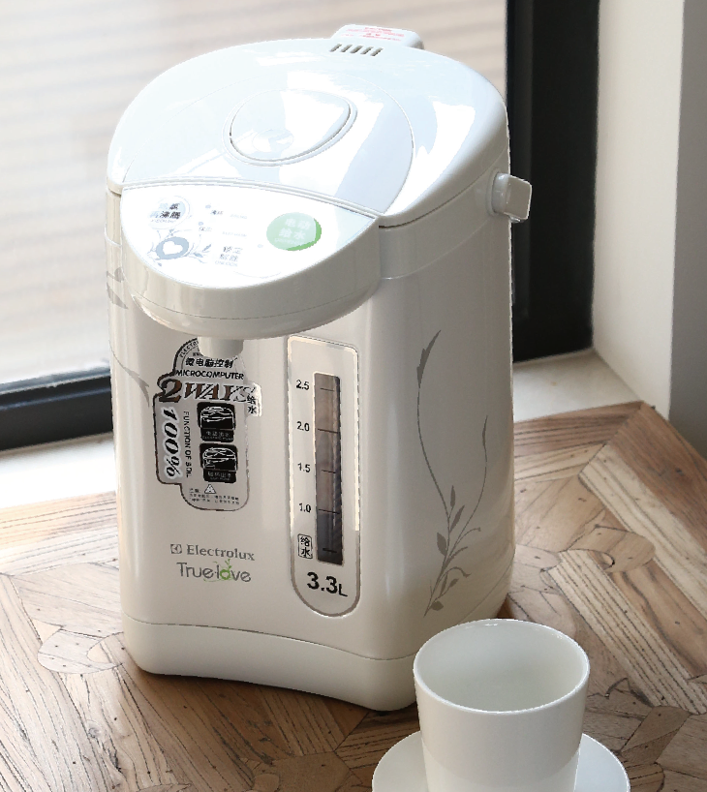


EGTP050
True-love 电热开水瓶
市场参考价：628.00
批发价： 240.00
产品参数： 750W 3.3L
装箱明细： 2pcs/箱
包装尺寸： 27×27×23.2cm
·两种出水方式；
·超大视窗，剩余水量清晰可见；
·底部旋转环设计，360度旋转；
·可动式提手，方便移动；自动保温。

